Slide 1

WĨHIA THĨINIĨ WA KANITHA
Lesoni 4 ya July 25, 2026

Slide 2
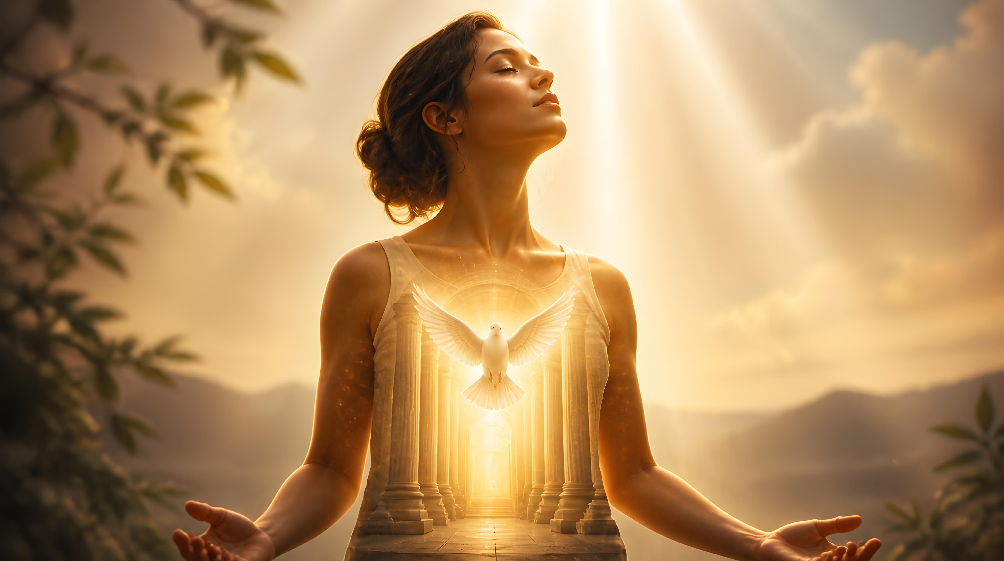
“Kaĩ inyuĩ mũtooĩ atĩ mĩĩrĩ yanyu nĩ hekarũ ya Roho Mũtheru ũrĩa ũrĩ thĩiniĩ wanyu, ũrĩa mwaheirwo nĩ Ngai? Inyuĩ mũtirĩ anyu inyuĩ ene;inyuĩ mwagũrirwo na thogora. Nĩ ũndũ ũcio-rĩ, tĩĩithagiai Ngai na mĩĩrĩ yanyu.”
(1 Akorinitho 6:19, 20, NIV)

Slide 3




Paũlũ ahũthĩrire gĩcigo gĩa gatano nginya kĩa mũgwanja cia 1 Akorinitho mũno kũgeria gũthengia wĩhia warikĩtie mĩri thĩiniĩ wa kanitha wa Korinitho: ũmaraaya.
Wĩhia ũyũ mũnene ũtũkanĩtio na marĩa mangĩ ta mahĩtia na maheni ma kũhahama mekĩtwo gatagatĩ-inĩ ka ariũo ene, marĩa mataragwo mbere ya magoti.
Kũhũthĩra rũthiomi rũraiguĩka na rwega, Paũlũ to kuorota na kuonania wĩhĩa, no nĩ nginya nĩ nginya kuorota njĩra cia kũũweheria, na kũgirĩrĩria kũjũa thĩiniĩ waguo rĩngĩ.
Wĩhia thĩiniĩ wa kanitha
Wĩhia wa kwĩyendera
Kũninwo kwa wĩhia
kũhũrana na mathĩna ma na thĩiniĩ
Ũrĩa tũngĩeherera wĩhia kanitha-inĩ
Hekarũ cia Roho Mũtheru
Ũikaranio wa kĩwatho

Slide 4
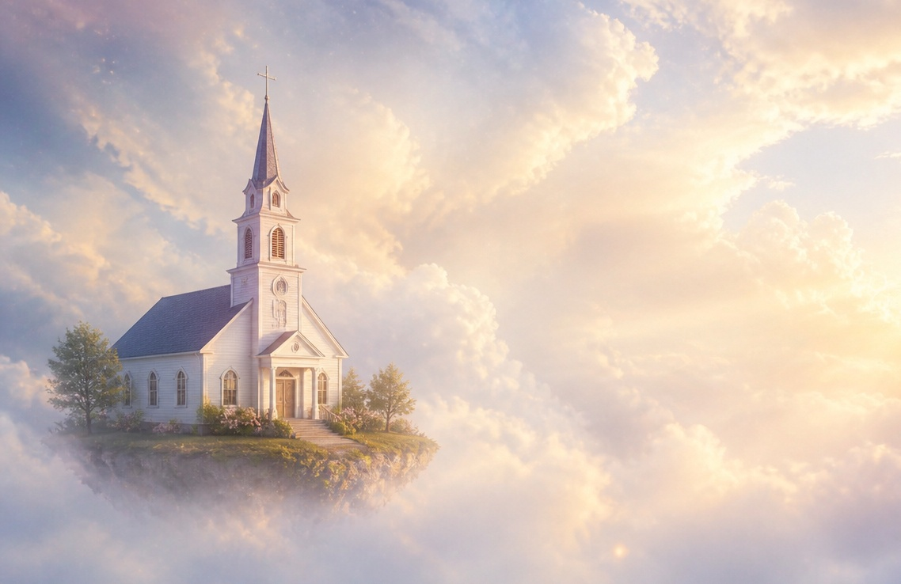
WĨHIA THĨINIĨ WA KANITHA

Slide 5



WĨHIA WA KWĨYENDERA
“Na inyuĩ mũgakenera ũndũ ũcio! Githĩ mũtiagĩrĩirwo nĩgũkorwo mũiyũrĩtwo nĩ kĩeha, nĩguo mũndũ ũcio wĩkĩte ũguo mũmũingate, ehere ngwatanĩro-inĩ yanyu?” (1 Akorinitho 5:2 NIV)
Thĩiniĩ wa kanitha wa Korinitho kwarĩ na “nĩ ũtharia mũthemba ũrĩa ũtangĩoneka o na kũrĩ andũ arĩa matetĩkĩtie Ngai.” (1 Akor. 5:1 NIV).
Gũkorwo kuo kwa ndũgũ ya ũtharie thĩiniĩ wa kanitha warĩ ũndũ wa gwĩkĩrĩrwo mũno. ũndũ ũrĩa wathũkĩrĩirie makĩria nĩ atĩ, handũ ha gwakĩrĩria ũregani gatagatĩ-inĩ ka arũmĩrĩri, metĩyagĩra gũkĩrĩrĩria waganu ũcio (1 Akor. 5:2 NIV).
Kanitha wathondekekwo kĩ-mũthingi nĩ Andũ a Ndũrĩrĩ. Mwĩiguĩre wao nĩ wameraga atĩ ũhikania wa gĩ-bamĩrĩ ndwarĩ ũkirĩrĩrio. Mũno makĩria, onaũũgĩ wao wa Mandĩko nĩ wekĩraga hinya mwĩiguĩre wao. (Alaw. 18:8).
Ongorwo nĩ mathereirwo atĩ ngwatanĩro ĩno yarĩ ya waganu-rĩ … nĩkĩĩ kĩarĩ gĩtũmi gĩa kũmĩtĩĩra (1 Akor. 5:6)? Bamĩrĩ ĩrĩa yagomeirwo nĩ hatĩka ĩno nĩ yarĩ na igweta thĩiniĩ wa kanitha? Hihi nĩ metĩyagĩra gũkorwo me kanitha ũkiragĩrĩria ehia? …?

Slide 6





KWEHERIO KWA WĨHIA
“Ngai nĩwe ũgaaciirithia arĩa marĩ nja. “Ingatai mũndũ ũcio mwaganu oime thĩinĩ wanyu.” (1 Akorinitho 5:13)
Cira ũcio ũkoniĩ mwana gũkoma na mũtumia wa ithe warĩ “ũtaũkũ kũrĩ andũ a na nja” (1 Akor. 5:1 NIV), kwoguo makinyũkia ma naihenya marĩ moywo kũrigĩrĩria gũthũkia ngumo ya kanitha. Nĩ makinya marĩkũ mangĩkinyũkio?
Gũtua ituua rĩrĩa rĩngĩtua, kana rĩage gũtua, gwĩkũĩrwa kwa mũndũ ũcio (1 Akor. 5:3)
Ndũkanyitanĩre na mwĩhia, kana ona mũrĩanĩre nake, rĩrĩa rĩothe angĩenda kĩa hinya gwĩtwo mũrũmĩrĩri wa kanitha, atekwenda gũtiganĩria wĩhia wake (1 Akor. 5:11)
Kũingata mwĩhia ũcio na kũmũneana “kũrĩ Saitani,” nĩ gũkorwo, nĩendete wĩhia ũyũ, nĩethurĩire endete kwĩĩkĩra rungu rwa icoki rĩa Saitani (1 Akor. 5:2b, 5a, 13b)
Mũtugo wa Kanitha (gũtekũmakania ũritũ wa wĩhia ũcio) no mũhaka ũkorwo na gĩtũmi kĩa ũkũũri. Mũndũ no mũhaka onio ĩhĩtia rĩake weega nĩguo arĩmenye, ahere, na “roho wake ũkaahonokio mũthenya ũrĩa wa Mwathani.” (1 Akorinitho 5:5).

Slide 7



KŨHŨRANA NA MATHĨNA MA NA THĨINIĨ
“Kũngĩkorwo kũrĩ mũndũ ũmwe wanyu ũhĩtĩirie ũrĩa ũngĩ-rĩ, no akĩgerie gũthiĩ kũrĩ andũ arĩa matetigĩrĩte Ngai nĩguo mamatuithanie ciira, handũ ha gũthiĩ mbere ya andũ arĩa aamũre?” (1 Akorinitho 6:1 NIV)
Thutha wa gũtarĩria ũrĩa wĩhia ũngĩeherio kanitha-inĩ, Paũlũ akĩmakũmithia nĩ kũrega kũrũmĩrĩra mĩrũgamo mĩkururĩre mĩega na gũtiganĩria ngucanio gatagatĩ ka etĩkia kũrĩ acirithania a thĩ magoti-inĩ (1 Akorinitho 6:1-6). No Paũlũ nĩ athiire na mbere na kũhũra mũri wa thĩna ũcio.
Mbere, gũtiagĩrĩirwo gũkorwo na ngarari gatagatĩ-inĩ ka arũmĩrĩri a kanitha (1 Akor. 6:7a) na, nĩguo atĩ, arũmĩrĩri matiagĩrĩirwo kũhĩtĩria kana gũtunya ũrĩa ũngĩ (1 Akor. 6:8).
Kerĩ, ariiũ nĩmagĩrĩirwo meyendeire mohanĩre ĩhĩtia rĩu (1 Akor. 6:7b).
Gatatũ, kũngĩaga ũigwithanio gatagatĩ ka arũmĩrĩri, no ĩtuue kana ĩigwithanie gatagatĩ kao (1 Akor. 6:2).
No ũgĩkorirwo ũkoniĩ wĩkinaaĩ (Arom. 13:1-5), maũndũ ma thĩiniĩ wa kanitha magĩrĩirwo gũtuuwo o kũu thĩiniĩ wayo

Slide 8

“Nĩ wĩra witũ kũmenya kũgwa na mehia maitũ ma mwanya, marĩa marehaga nduma na ũgũũta wa kĩ-roho, na wanyotorire wendo witũ wa mbere. Nĩ maũndũ ma thĩ? Nĩ kwĩnyenda? Nĩ kwendo wa kwĩyambararia? Nĩ kwenda gũtuĩka atongoria? Nĩ wĩhia wa kĩmwĩrĩ ũngĩkorwo ũkĩruta wĩra na ũru mũingĩ? Nĩ wĩhia wa a- Nicolaitani, kũgarũra wega/ũtugi wa Ngai onginya kũũtua ũhahami? Kana nĩ ũhũthĩri mũru na kũnyamaria ũtheri ũrĩa mũnene tũhetwo na mĩeke na kwendwo kũingĩ, tũgakĩaria mĩario ya gwĩtĩĩra ũũgĩ na ũtaũku wa kĩ-ndini, o rĩrĩa mũtũrĩre na mĩtugo itaringaine ona ikaga ũũgĩ? Ro kĩrĩa kĩngĩkorwo arĩ kĩo kĩũ gĩtumberetio na kũrĩmĩrwo o nginya gĩgatuĩka kĩrũmu na gĩathani kĩahinya, gĩa na matua ma kĩyo ma gũtoria, kwaga ũguo no ũkora.”
EGW (Ye Shall Receive Power, December 18)

Slide 9
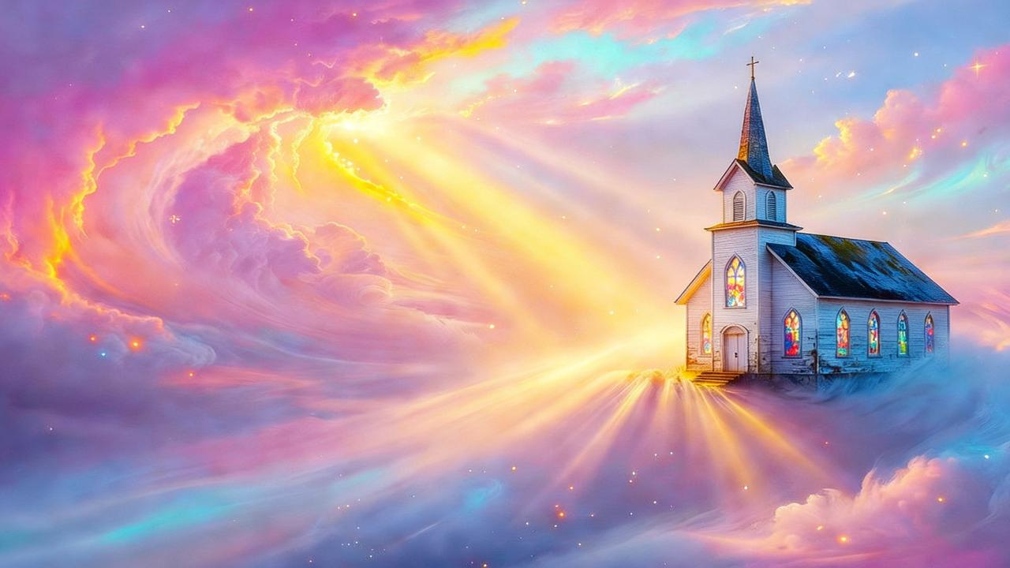
ŨRĨA TŨNGĨEHERERA WĨHIA KANITHA-INĨ

Slide 10



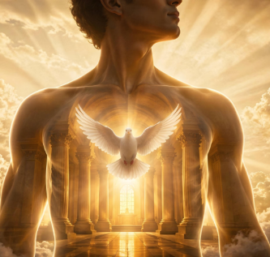
HEKARŨ CIA ROHO MŨTHERU
“Kaĩ inyuĩ mũtooĩ atĩ mĩĩrĩ yanyu nĩ hekarũ ya Roho Mũtheru ũrĩa ũrĩ thĩinĩ wanyu, ũrĩa mwaheirwo nĩ Ngai? Inyuĩ mũtirĩ anyu inyuĩ ene;”
(1 Akorinitho 6:19)
Thutha wa kwarĩrĩria thĩna igũrũ rĩa maciira igoti-inĩ, Paũlũ agĩcoka harĩ ndereti yo nyene: gũtharania thĩiniĩ wa kanitha. Wekĩkaga nĩkĩ?
Akristũ metĩtwo ũtheru-inĩ (1 Akor. 6:11), na gwĩtwo kweherie kwĩhia guothe. No nĩ kũrĩ arĩa makararagia makoiga atĩ, nĩgũkorwo mehia maao nĩ marĩkĩtie kwoherwo, no meke ũrĩa wothe mangĩkĩenda na mĩĩrĩ yao. Gĩkĩ nĩkĩo gĩtũmi kĩa Paũlũ kũhinyĩrĩria atĩ “Mwĩrĩ ti wa kũhũthĩrwo na ũmaraya,” (1 Akor. 6:12-13).
Mĩario yake: mĩĩrĩ itũ nĩ ciĩga cia Kristũ. Tũtingĩoya kĩga gĩa Kristũ tũkĩnyitithanie na ũhũũri ũmaraya kana ũtharania (1 Akor. 6:15-18).
Mũico-rĩ, ũtũtongoragia gwĩcũrania ũndũ mũnene: mĩĩrĩ itũ nĩ hekarũ cia Roho Mũtheru na, kwoguo, ti witũ ithuĩ ene, no ũkoragwo ũrĩ wa Ngai
(1 Akor. 6:19). Ngai atũgũrire na thakame ya goro ya Mũrũwe, kwoguo twagĩrĩirwo gũkumithia Ngai thĩiniĩ wa mwĩrĩ na roho wiitũ (1 Akor. 6:20).

Slide 11


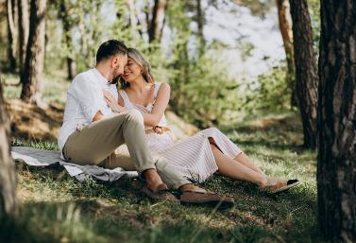


MŨIKANXRIE MWAGĨRĨRU KĨWATHO
“No tondũ wa ũrĩa ũmaraya ũingĩhĩte-rĩ, o mũndũ mũrũme nĩagĩrĩirwo nĩ kũgĩa na mũtumia wake mwene, na mũndũ-wa-nja agĩe na mũthuuri wake mwene. .” (1 Akorinitho 7:2 NIV)
Nĩũndũ wa gũcokia ciũria imwe iria ciorĩtio nĩ kanitha wa Korinitho, Paũlũ aratũteithia gũtaũkwo nĩ ũrĩa tũngĩũrĩra ũtharania (1 Akor. 7:1).
Kĩ-mũthingi: andũ arĩa mahikanĩtie magĩrĩirwo gũkenagĩra gĩkeno kĩa arĩa manyitithanĩtio na endwa ao; nao arĩa matiagĩrĩire gũtharania na mũndũ o wothe.
Endwa matiagĩrĩire kũrega kũgwatanĩra ndũgũ-inĩ ĩno nĩguo matigaikanĩrĩrie gĩko-inĩ kĩngĩoneka kĩa ũtharia (1 Akor. 7:3-5).
Andũ arĩa matahikanĩtie na mena kĩheeyo gĩa kwĩyuma no mooe mweke ũcio mwega wa gũtungata Ngai matarĩ na kũhingĩcwo nĩ mabataro ma bamĩrĩ (1 Akor. 7:6-8, 32-34).
Andũ arĩa matahikanĩtie matarĩ na kĩheeo kĩa gũkirĩrĩria no magerie mahikanie meherere magerio (1 Akor. 7:9).

Slide 12

“Thĩiniĩ wa wĩra ũyũ nĩũndũ wa arĩa mahĩtĩtie, rekei maitho mothe marorererio harĩ Kristũ.. […] reke marĩrie arĩa mahĩtĩtie igũrũ rĩa tha cia Mũhonokia. Reke mekĩre hinya mwĩhia nĩguo erire, na metĩkie thĩiniĩ Wake ũrĩa ũhotaga kwohanĩra. […]
Rekei mũheera wa mwĩhia wamũkĩrwo nĩ kanitha na ngoro ciĩna ngatho. Rekei ũcio ũrahera atongorie kuma nduma-inĩ ya kwaga gwĩtĩkia nginya thĩiniĩ wa ũtheri wa wĩtĩkio na ũthingu. Rekei guoko kũu gwake kũrainaina kũigĩrĩrwo guoko-inĩ kwĩ wendo kwa Jĩsũ. Kwoherwo ta kũu gwĩkĩragĩrwo kĩrore Igũrũ.
EGW (The Desire of Ages, p. 806)

